Slide 1
Módulo de control y alarma mediante RPi (MARP)
Rubén Domínguez
Gorka Gómez
Aritz Garitano

Slide 2


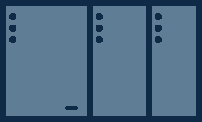
PROCESO
PLC
RPi
DB
Alarma!
010101010100010001001010010101101001010101001010101001000000101010110111010111010100110101010110
010101010100010001001010010101111001010101001010101001000000101010110111010111010100110101010110

Slide 3

PROCESO
PLC
RPi
DB
010101010100010001001010010101111001010101001010101001000000101010110111010111010100110101010110
010101010100010001001010
010101111001010101001010
101001000000101010110111
010111010100110101010110

Slide 4
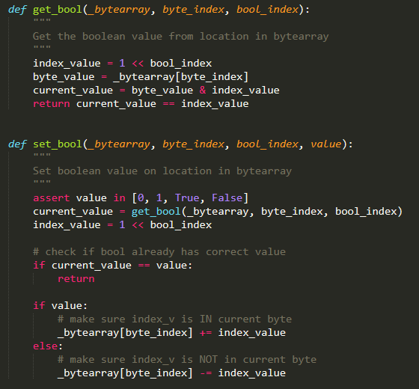
PROCESO
Snap7
RPi
ByteArray
DB
010101010100010001001010010101111001010101001010101001000000101010110111010111010100110101010110
Funciones get/set para acceder a los bytearrays.
Variable en Python

Slide 5





PROCESO
RPi
Sensor de Tª y Humedad
Demasiado calor
Alarma activada
Demasiado frío

Slide 6

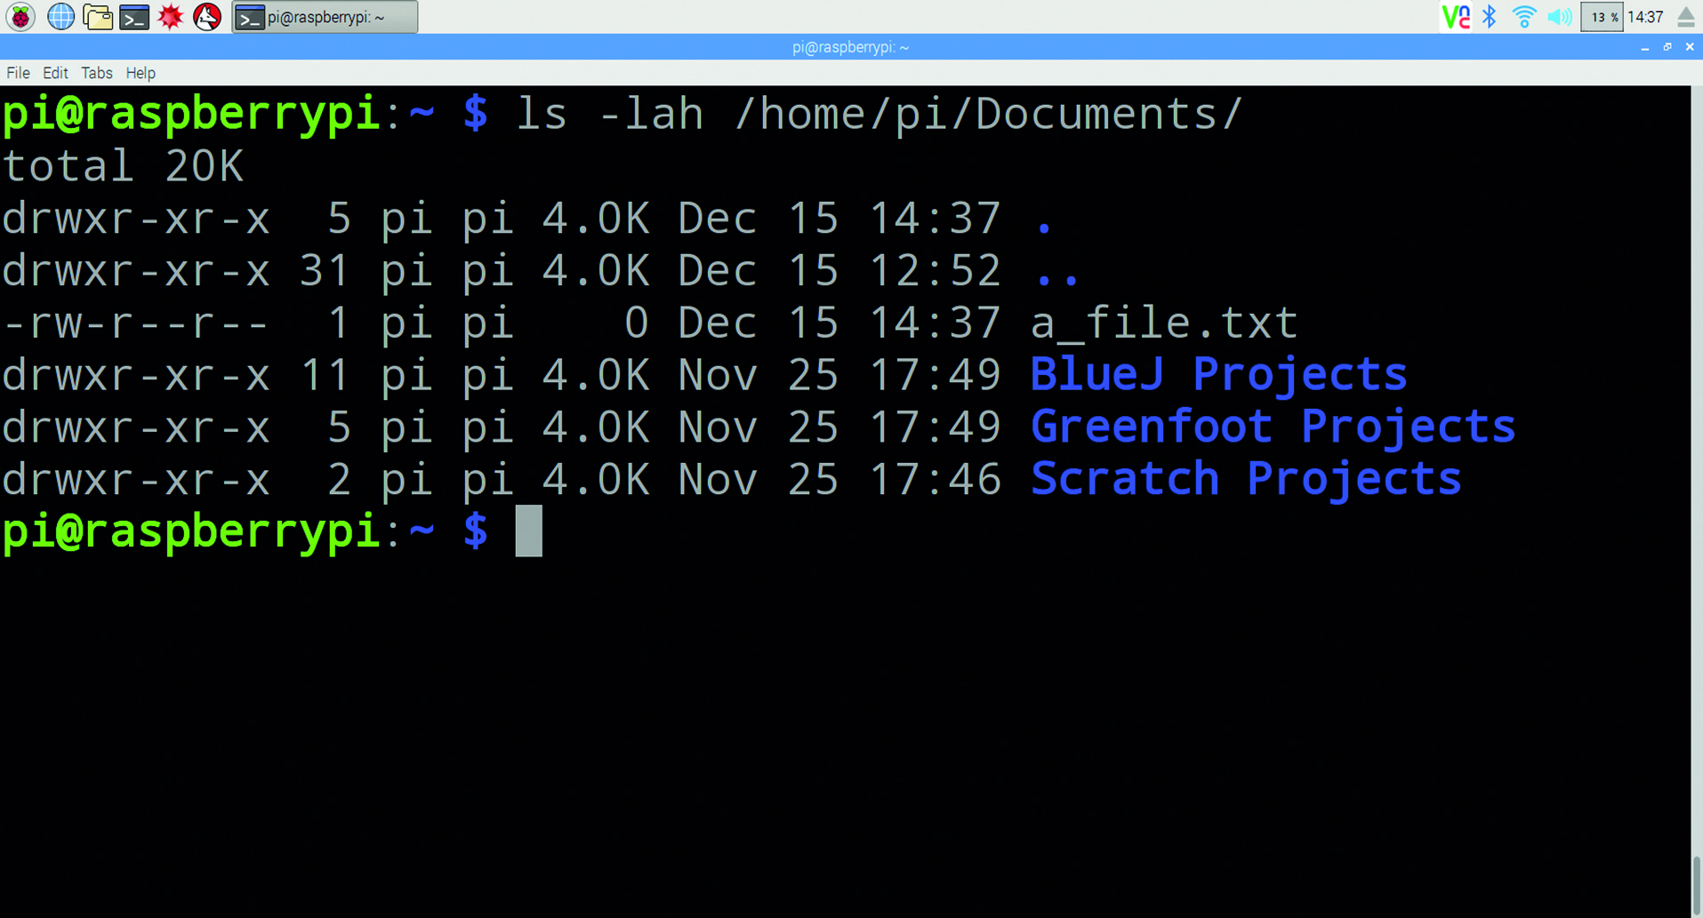
PROCESO
RPi
pi@raspberry-pi: Programa en ejecución
>Temperatura actual: ok.
>Alarma PLC: Estación sin piezas.
>Humedad actual: Ambiente seco.
HDMI

Slide 7
Muchas gracias por la atención
¿Alguna pregunta?

